Slide 1
Begriffe und Grundlagen
MRSA Eigenschaften
MRSA Sachlagen
MRSA Maßnahmen

Slide 2
Bedeutung der Flora
Begriffsdeutung und Unterscheidung
Begriffe und Grundlagen MRSA Eigenschaften MRSA Sachlagen MRSA Maßnahmen
Begriffsdeutung
Als Flora bezeichnet man die natürlicherweise vorhandene Keimbesiedelung des Körpers.
Eine Flora ist auf der Haut, im Nasen-Rachenraum, im Darm und in der Vagina vorhanden.
Unterscheidung
Residentflora = die natürlicherweise vorhandenen Mikroorganismen.
Transientflora = eine in ihrer arten- & mengenmäßigen Zusammensetzung veränderte Flora.

Slide 3
Bedeutung der Flora
Infektionsmöglichkeiten
Begriffe und Grundlagen MRSA Eigenschaften MRSA Sachlagen MRSA Maßnahmen
Floraanteile können infizieren:
Wenn sie an Orte verschleppt werden, wo sie nicht hingehören (z.B. Katheterisierung).
Wenn sie sich in ihrer natürlichen Zusammensetzung verändern (z.B. auf Grund von Medikamenten).
Wenn das Immunsystem der betreffenden Person nicht intakt ist (z.B. als Folge einer Krebstherapie).
Wenn künstliche Eintrittspforten vorhanden sind (z.B. Tracheostoma).
Häufige Sachverhalte
bei alten und pflegeab-
hängigen Menschen.
Die Flora dieser Personen
entspricht daher oft nicht
der natürlichen Residentflora.
Infektionen können durch eigene und durch fremde Floraanteile verursacht werden.
Gemeint sind Bakterien wie Staphylococcus aureus, Pseudomonas aeruginosa oder Escherischia coli.

Slide 4
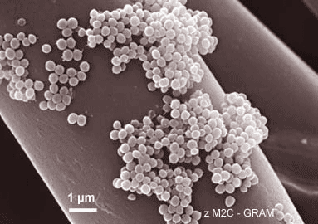
Staphylococcus aureus
Bedeutung als Krankheitserreger
Begriffe und Grundlagen MRSA Eigenschaften MRSA Sachlagen MRSA Maßnahmen
Staphylokokken
= sich in Haufen anlagernde, kugelförmige Bakterien.
Zu den wichtigsten Arten gehören:
Staphylococcus aureus
Staphylococcus epidermidis
Staphylococcus saprophyticus
Staphylococcus aureus
Herkunft: Transientflora von Mensch & Tier aber auch kontaminierte Materialien.
Robust gegen Austrocknung, auf Flächen lange lebensfähig aber gut desinfizierbar.
Übertragung durch Kontakte, Lebensmittel, Atemtröpfchen etc.
Kann Kolonisationen (d. h. symptomlose Besiedelungen), Lebensmittelvergiftungen und verschiedene Infektionen, wie z. B. Abszesse verursachen.
Häufiger Erreger von sog. „Krankenhausinfektionen“ im Zusammenhang mit medizinischen Eingriffen (z. B. Operationen).
Von Staphylococcus aureus gibt es verschiedene Varianten (sog. „Stämme“). Einer dieser Stämme ist MRSA.

Slide 5
MRSA
Begriffsdeutung
Begriffe und Grundlagen MRSA Eigenschaften MRSA Sachlagen MRSA Maßnahmen
MRSA =
Methicillin
Resistenter
Staphylococcus
Aureus
ORSA =
Oxacillin
Resistenter
Staphylococcus
Aureus
MRSA = ORSA
MRSA bzw. ORSA sind Stämme von Staphylococcus aureus.
Herkunft, Robustheit, Übertragung, Desinfektionsfähigkeit und Auswirkungen wie bei anderen Staphylococcus aureus-Stämmen.
Die normalerweise gegen Staphylococcus aureus einsetzbaren Medikamente (Antibiotika) wirken nicht bei MRSA. Man spricht von „Multiresistenz“.
Im Infektionsfall müssen also besondere Medikamente (Reserveantibiotika) eingesetzt werden, so dass die Auswahl stark eingeschränkt ist.

Slide 6
MRSA
Unterscheidung
Begriffe und Grundlagen MRSA Eigenschaften MRSA Sachlagen MRSA Maßnahmen
  hMRSA bzw. haMRSA (Hospital acquired):
    Auftreten in Krankenhäusern & Pflegeeinrichtungen, dort weit verbreitet.
    Affinität zu chronischen Wunden, invasiven Zugängen (z. B. Katheter), pflegebedürftigen, behinderten & hinfälligen Personen.
    Verursacht eher Kolonisationen als Infektionen.
  lMRSA bzw. laMRSA (livestock associated):
    Auftreten im Zusammenhang mit der Nutrztierhaltung (z. B. Schweine).
    Eigenschaften ähnlich wie hMRSA.
cMRSA bzw. caMRSA bzw. PVL-MRSA (Community acquired):
    Auftreten unabhängig von Krankenhäusern & Pflegeeinrichtungen innerhalb der Allgemeinbevölkerung mit Tendenz zum epidemischen Auftreten.
    Zusätzlicher Krankheitsfaktor: Panton-Valentine-Leukozidin = PVL.
    Kann schwere Pneumonien und Abszesse verursachen.
    Bislang relativ wenige Fälle in Deutschland.

Slide 7
MRSA
Sachlagen in Altenpflegeeinrichtungen
Begriffe und Grundlagen MRSA Eigenschaften MRSA Sachlagen MRSA Maßnahmen
  Bei MRSA in Altenpflegeeinrichtungen handelt es sich fast immer um hMRSA. Folgende Sachlagen sind bei den MRSA-positiven Bewohnern typisch:
  Es liegt eine MRSA-Kolonisation aber keine Infektion vor. Der MRSA-positive Bewohner ist also nicht krank, sondern nur besiedelt (oft unerkannt).
  Der MRSA-positive Bewohner ist stark pflegebedürftig und weist chronische Wunden (z. B. „diabetischer Fuß“) und / oder invasive Zugänge (z. B. Harnkatheter) auf.
  Die MRSA-Kolonisation wurde im Krankenhaus festgestellt (Screening), bestand aber schon vorher.
  Auch für die Mitbewohner und für das Personal besteht i. d. R. durch MRSA keine Erkrankungsgefahr.
  MRSA kann aber in den verschiedene Einrichtungen des Gesundheitswesens vor allem durch Kontakte im Zuge medizinisch-pflegerischer Maßnahmen weitergegeben werden.
!
Das Vorhandensein von MRSA (Kolonisation) ist nicht gleichbedeutend
mit einem Krankheitszustand (Infektion).

Slide 8
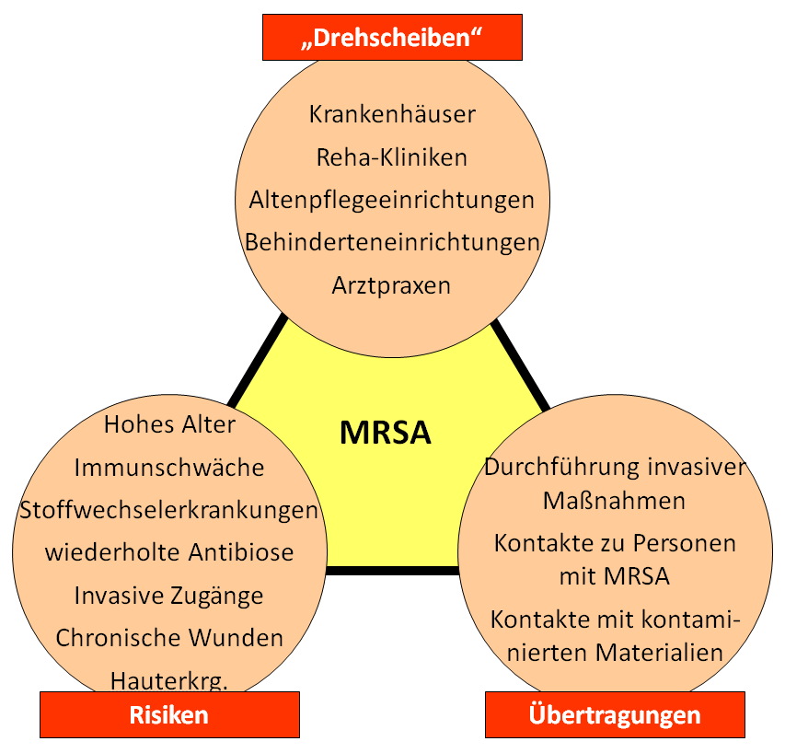
MRSA
Verbreitungsfaktoren
Begriffe und Grundlagen MRSA Eigenschaften MRSA Sachlagen MRSA Maßnahmen

Slide 9
MRSA
Unterschiede Krankenhaus / Altenheim
Begriffe und Grundlagen MRSA Eigenschaften MRSA Sachlagen MRSA Maßnahmen
  Heimvertrag statt Behandlungsvertrag.
  Langzeitiges pflegerisch betreutes Wohnen statt kurzfristige medizinische Intervention.
  Das Erleben von Gemeinschaft, das Pflegen sozialer Kontakte und die körperliche Nähe gehört zum konzeptionellen Selbstverständnis von Altenpflegeeinrichtungen.
  Andere Abrechenbarkeit medizinischer Leistungen.
  Verschiedene Hausärzte statt ärztliches Behandlungsteam.
!
Bei MRSA sind in Pflegeheimen andere Hygienemaßnahmen,
als im Krankenhaus angemessen und notwendig .

Slide 10
Maßnahmen bei MRSA
Regelwerke
Begriffe und Grundlagen MRSA Eigenschaften MRSA Sachlagen MRSA Maßnahmen
Kommission für Krankenhaushygiene und Infektionsprävention beim RKI (KRINKO):
  „Empfehlung zur Prävention und Kontrolle von MRSA in medizinischen und pflegerischen Einrichtungen“ (2014)
  „Infektionsprävention in Heimen“ (2005)
  Deutsche Gesellschaft für Krankenhaushygiene e. V. (DGKH):
  Risikoeinschätzung/-bewertung bei Multiresistenten Erregern in der ambulanten und stationären Kranken- und Altenpflege/ Rehabilitation (2017)
  Maßnahmenplan beim Auftreten von MRSA (2009)
  Niedersächsisches Landesgesundheitsamt:
  „MRSA: Empfehlungen für Alten- und Pflegeeinrichtungen“ (2017)
  „MRSA-Sanierung im niedergelassenen Bereich“ (2014)

Slide 11
Maßnahmen bei MRSA
Prinzipielle Vorgehensweise
Begriffe und Grundlagen MRSA Eigenschaften MRSA Sachlagen MRSA Maßnahmen
Allgemeine Maßnahmen (Basishygiene):
  Personalhygiene.
  Umgebungshygiene.
  Hygienegerechte Durchführung medizinisch-pflegerischer Maßnahmen.
✓
Zusätzliche Maßnahmen (spezielle Hygiene):
  Sicherung des Informationsflusses.
  Fachgerechte Unterbringung von MRSA-Trägern.
  Intensivierung der Personalhygiene.
  Intensivierung der Desinfektionsmaßnahmen.
  Ermittlung und Kontrolle von MRSA.
  Sanierung und Therapie von MRSA-Trägern.
!
Bei verlässlicher Einhaltung der Basishygiene
begrenzt sich die spezielle Hygiene auf wenige Maßnahmen.

Slide 12
Maßnahmen bei MRSA
Meldepflicht und Informationsmanagement
Begriffe und Grundlagen MRSA Eigenschaften MRSA Sachlagen MRSA Maßnahmen
Meldepflicht:
  Einzelfälle von MRSA sind nicht meldepflichtig.
  MRSA-Ausbrüche müssen an das Gesundheitsamt gemeldet werden.
Generell zu informieren sind:
  Betreuende und behandelnde Personen.
  Mitarbeiter des hauswirtschaftlichen Dienstes.
  Besucher (wenn Bewohner einverstanden).
  Ggf. Einweisung betreffender Bewohner und weiterer Personen in die entsprechenden Hygieneregeln (speziell Durchführung der Händedesinfektion).

Slide 13
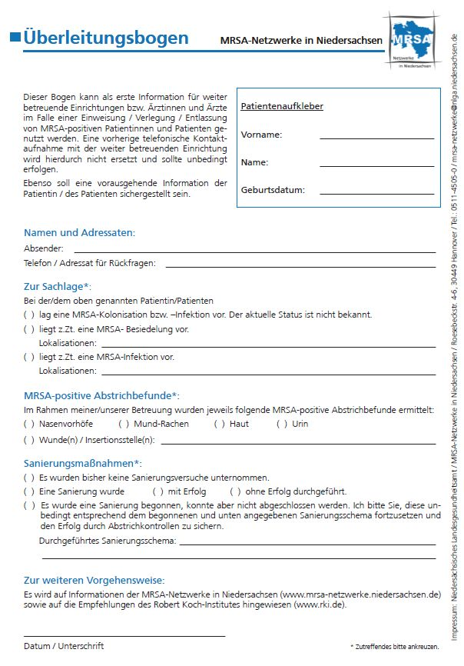
Maßnahmen bei MRSA
Verlegungen und Transporte
Begriffe und Grundlagen MRSA Eigenschaften MRSA Sachlagen MRSA Maßnahmen
Bei Verlegungen und Transporten:
  Wohnbereichsleitung informiert weiterbetreuende Institutionen frühzeitig.
  Möglichst speziellen Überleitungsbogen verwenden.
  Zum Transport Bewohner frisch einkleiden. Kurz vor dem Transport frischer Verband.
  Für MRSA-positive Bewohner mit Atemwegsinfektionen Mund-Nasenschutz (nicht nötig bei Kolonisation).
  Pflegerische Begleitpersonen tragen Schutzhandschuhe und Schutzkittel.

Slide 14
Maßnahmen bei MRSA
Unterbringung
Begriffe und Grundlagen MRSA Eigenschaften MRSA Sachlagen MRSA Maßnahmen
MRSA-Infektion
offene Wunden
inv. Zugänge?
Einzelzimmer
möglich?
Unterbringung im
Einzelzimmer
Ja
Ja
  Keine Isolierung wie im Krankenhaus. Teilnahme
  am Gemeinschaftsleben ist
  möglich.
  Unterbringung wird dem Risiko angepasst, welches vom MRSA-positiven Bewohner ausgeht, bzw. welches für die Mitbewohner besteht.
  Bei mehreren MRSA-Trägern ist eine Zusammenlegung sinnvoll.
Nein
Nein
hat Mitbew.
Atemwegsinf.
offene Wunden
inv. Zugänge?
Unterbringung mit
geeignetem
Mitbewohner
Ja
Unterbringung im
Mehrbettzimmer
möglich
Nein

Slide 15
Maßnahmen bei MRSA
Personalhygiene I
✓
Begriffe und Grundlagen MRSA Eigenschaften MRSA Sachlagen MRSA Maßnahmen
  Verzicht auf Handschmuck bei Pflegenden und Betreuenden.
  Situationsgerechte Durchführung der Händedesinfektion, d.h.:
    Zum Dienstbeginn und zum Dienstende.
    Vor aseptisch durchzuführenden Arbeiten.
    Vor Kontakt mit infektionsgefährdeten Bewohnern.
    Vor und nach Kontakt mit Wunden, Tracheostoma, PEG etc. (auch wenn dabei Handschuhe getragen wurden).
    Nach Kontakt mit potentiell infektiösen Materialien (z.B. nach der Mundpflege, Inkontinenzversorgung etc.).
    Nach dem Toilettengang, Naseputzen etc.
  Keine Betreuung von MRSA-positiven Bewohnern durch uneingewiesenes Personal oder Perso-nen mit chronischen Hautveränderungen.
  Händedesinfektion auch nach sonstigen Kontakten mit MRSA-positiven Bewohnern oder MRSA-kontami-nierten Materialien.

Slide 16
Maßnahmen bei MRSA
Personalhygiene II
✓
Begriffe und Grundlagen MRSA Eigenschaften MRSA Sachlagen MRSA Maßnahmen
  Situationsgerechte Nutzung von Persönlicher Schutzausrüstung (PSA), d.h.:
    Schutzhandschuhe bei allen Tätigkeiten, bei denen ein Handkontakt mit infektiösen Substanzen möglich ist (z.B. Intimpflege).
    Sterile Handschuhe bei aseptisch durchzufüh-renden Arbeiten (z.B. Verbandwechsel).
    Flüssigkeitsdichte Schürzen bzw. langärmlige Schutzkittel bei Tätigkeiten mit Kontaminationsgefahr (z.B. Versorgung Inkontinenter).
    Mund-Nasenschutzmasken bei pflegerischen Arbeiten mit Gefahr einer aerogenen Übertragung (z.B. Absaugen der Atemwege).
  Verwendung von zimmergebundenen, täglich zu wechseln-den, langärmligen Schutzkitteln bei der
  pflegerischen Versorgung und bei Körperkontakten.
  Verwendung von Mund- Nasenschutz-masken auch bei der Mundpflege.

Slide 17
Maßnahmen bei MRSA
Personalhygiene III
Begriffe und Grundlagen MRSA Eigenschaften MRSA Sachlagen MRSA Maßnahmen
Nach wie vor gilt:
  Das Tragen von PSA erfolgt immer situativ. D.h. sie wird kurz vor der Maßnahme angelegt und unmittelbar nach erfolgter Maßnahme bzw. Situation wieder abgelegt.
  Die Entsorgung von PSA erfolgt am Ort ihres Gebrauchs.
!

Slide 18
Maßnahmen bei MRSA
Umgebungshygiene
✓
Begriffe und Grundlagen MRSA Eigenschaften MRSA Sachlagen MRSA Maßnahmen
  Unterhalts- und Grundreinigung mit gewohntem Leistungsumfang unter Anwendung der gewohnten Methoden und in den gewohnten Intervallen.
  Gleiches gilt für die Aufbereitung von Steckbecken, Urinflaschen und Medizinprodukten.
  Schmutzwäsche und Abfälle werden nach den Vorgaben des Hygieneplanes entsorgt.
  Pflegeutensilien sollen möglichst bewohnerbezogen verwendet werden.
  Gemeinschaftlich benutzte Sanitäreinrichtungen (Wannen, Duschen etc.) werden nach Gebrauch gemäß den Vorgaben des Reinigungs- und Desinfektionsplanes wischdesinfiziert.
  Desinfektion auch nach Kontamination (Blut, Erbrochenes, Fäzes).
  Schlussdesinfektion des Zimmers nach Bewohnerwechsel.
  Zimmer von MRSA-positiven Bewohnern werden stets zum Schluss und mit frischen Utensilien und Lösungen gereinigt.
  Schmutzwäsche und Abfälle werden im Zimmer gesam-melt und sollen das Zimmer nur in geschlossenen Säcken verlassen.
  Möglichst nur 60° Wäsche verwenden.
  Besteck und Geschirr mögl. zum Schluss abräumen.
  Pflegerische Arbeiten im Zimmer und mögl. zum Schluss durchführen.

Slide 19
MRSA-Sanierung
Begriffserläuterung und Prinzip
Begriffe und Grundlagen MRSA Eigenschaften MRSA Sachlagen MRSA Maßnahmen
  Als MRSA-Sanierung (auch MRSA-Eradikation oder –Eliminierung genannt) bezeichnet man die Entfernung von MRSA mit Hilfe antibiotischer und antiseptischer Substanzen von Häuten, Schleimhäuten und Wundflächen.
  Eine Sanierung umfasst:
    Sicherung von Ausgangsbefunden.
    Durchführung der Sanierungshandlung (5 Tage).
    Pause (mind. 3 Tage).
    Kontrollabstriche.
  Die Durchführung der Sanierung außerhalb von Krankenhäusern richtet sich nach den aktuellen Vorgaben der jeweiligen Kassenärztlichen Vereinigung.
  Detaillierte Informationen unter:
    www.mrsa-netzwerke.niedersachsen.de
    http://www.kbv.de/40441.html

Slide 20
MRSA-Sanierung
Sanierungsschema und Phasen
Begriffe und Grundlagen MRSA Eigenschaften MRSA Sachlagen MRSA Maßnahmen
  Phase A / Screening :
    Sanierungseignung
    Ausgangsbefunde
  Phase B / Behandlung (5 Tage):
    3 x tgl. Nasensalbe
    3 x tgl. antisept. Mundpflege
    1 x tgl. antisept. Ganzwaschung
    1 x tgl. begleitende Maßnahmen
  Phase C / mind. 3 Tage Pause
  Phase D / Erfolgskontrolle I:
    3 Tg. bis 4 Wo. nach Phase B
  Phase E / Erfolgskontrolle II:
    3 Mo. bis 6 Mo. nach Phase B
    11 Mo. bis 13 Mo. nach Phase B
  Phase F / Frei:
    Beendigung

Slide 21
MRSA-Sanierung
Phase A
Begriffe und Grundlagen MRSA Eigenschaften MRSA Sachlagen MRSA Maßnahmen
  Phase A / Screening :
    Sanierungseignung
    Ausgangsbefunde
  Phase B / Behandlung (5 Tage):
    3 x tgl. Nasensalbe
    3 x tgl. antisept. Mundpflege
    1 x tgl. antisept. Ganzwaschung
    1 x tgl. begleitende Maßnahmen
  Phase C / mind. 3 Tage Pause
  Phase D / Erfolgskontrolle I:
    3 Tg. bis 4 Wo. nach Phase B
  Phase E / Erfolgskontrolle II:
    3 Mo. bis 6 Mo. nach Phase B
    11 Mo. bis 13 Mo. nach Phase B
  Phase F / Frei:
    Beendigung
  Mit jedem sanierungshemmenden Faktor sinkt die Sanierungseignung:
    Dialysepflichtigkeit.
    Invasive Zugänge (Harndrainage, PEG, Tracheostoma, etc.).
    Laufende antibiotische Therapie.
    Hautulkus, Haut- und Weichgewebeinfektion.
    Atopisches Ekzem, Psoriasis etc.
    Offene (sezernierende) Wunden.
    (beruflich) direkter Kontakt zu Tieren in der landwirtschaftlichen Tiermast.
  Wenn keine verwertbaren Klinikbefunde vorliegen müssen Ausgangsbefunde gesichert werden:
    Rachen-Nasenabstrich (1 Tupfer).
    ggf. Wundabstrich (Insertionsstellen).
    ggf. Urinbefund.
Nicht jeder MRSA-positive Bewohner ist für eine MRSA-Sanierung geeignet.

Slide 22
MRSA-Sanierung
Phase B
Begriffe und Grundlagen MRSA Eigenschaften MRSA Sachlagen MRSA Maßnahmen
  Phase A / Screening :
    Sanierungseignung
    Ausgangsbefunde
  Phase B / Behandlung (5 Tage):
    3 x tgl. Nasensalbe
    3 x tgl. antisept. Mundpflege
    1 x tgl. antisept. Ganzwaschung
    1 x tgl. begleitende Maßnahmen
  Phase C / mind. 3 Tage Pause
  Phase D / Erfolgskontrolle I:
    3 Tg. bis 4 Wo. nach Phase B
  Phase E / Erfolgskontrolle II:
    3 Mo. bis 6 Mo. nach Phase B
    11 Mo. bis 13 Mo. nach Phase B
  Phase F / Frei:
    Beendigung
  Materialbeschaffung
  Planung der Organisation
  Applikation Nasensalbe (3x)
  Antiseptische Mundpflege (3x)
  Antiseptische Ganzwaschung (1x)
  Begleitende Maßnahmen (1x):
    Nach Ganzwaschung Patient mit frischer Leibwäsche einkleiden.
    Bett vor erneuter Benutzung komplett frisch beziehen.
    Benutzte Utensilien, wie Waschschalen oder Kämme desinfizieren.
    Aufbereitung benutzter Textilien mögl. bei 60°C oder höher.
    Ggf. Desinfektion der Umgebung.
    Personalhygiernische Maßnahmen.

Slide 23
MRSA-Sanierung
Phase C
Begriffe und Grundlagen MRSA Eigenschaften MRSA Sachlagen MRSA Maßnahmen
  Phase A / Screening :
    Sanierungseignung
    Ausgangsbefunde
  Phase B / Behandlung (5 Tage):
    3 x tgl. Nasensalbe
    3 x tgl. antisept. Mundpflege
    1 x tgl. antisept. Ganzwaschung
    1 x tgl. begleitende Maßnahmen
  Phase C / mind. 3 Tage Pause
  Phase D / Erfolgskontrolle I:
    3 Tg. bis 4 Wo. nach Phase B
  Phase E / Erfolgskontrolle II:
    3 Mo. bis 6 Mo. nach Phase B
    11 Mo. bis 13 Mo. nach Phase B
  Phase F / Frei:
    Beendigung
  Innerhalb der Pause erfolgen keine Behandlungsmaßnahmen.
  Der betreffende Bewohner gilt in dieser Zeit zumindest bis zum Vorliegen des ersten Kontrollabstrichs weiterhin als MRSA-positiv.

Slide 24
MRSA-Sanierung
Phasen D - F
Begriffe und Grundlagen MRSA Eigenschaften MRSA Sachlagen MRSA Maßnahmen
  Phase A / Screening :
    Sanierungseignung
    Ausgangsbefunde
  Phase B / Behandlung (5 Tage):
    3 x tgl. Nasensalbe
    3 x tgl. antisept. Mundpflege
    1 x tgl. antisept. Ganzwaschung
    1 x tgl. begleitende Maßnahmen
  Phase C / mind. 3 Tage Pause
  Phase D / Erfolgskontrolle I:
    3 Tg. bis 4 Wo. nach Phase B
  Phase E / Erfolgskontrolle II:
    3 Mo. bis 6 Mo. nach Phase B
    11 Mo. bis 13 Mo. nach Phase B
  Phase F / Frei:
    Beendigung
  Abstriche der Erfolgskontrollen (insgesamt 3 Termine) analog zu den Ausgangsbefunden:
    Rachen-Nasenabstrich (1 Tupfer).
    ggf. Wundabstrich (Insertionsstellen).
    ggf. Urinbefund.
  Abstriche negativ: Pat. = vorläufig MRSA-frei. Vorerst Einstellung der besonderen Hygienemaßnahmen.
  Alle 3 Erfolgskontrollen negativ: Pat. = dauerhaft MRSA-frei.
  Bei Aufnahme in ein Krankenhaus ist dennoch darauf hinzuweisen, dass eine positive MRSA-Anamnese vorliegt.

Slide 25
MRSA-Sanierung
Vorgehen bei positiven Kontrollabstrichen
Begriffe und Grundlagen MRSA Eigenschaften MRSA Sachlagen MRSA Maßnahmen
  Phase A / Screening :
    Sanierungseignung
    Ausgangsbefunde
  Phase B / Behandlung (5 Tage):
    3 x tgl. Nasensalbe
    3 x tgl. antisept. Mundpflege
    1 x tgl. antisept. Ganzwaschung
    1 x tgl. begleitende Maßnahmen
  Phase C / mind. 3 Tage Pause
  Phase D / Erfolgskontrolle I:
    3 Tg. bis 4 Wo. nach Phase B
  Phase E / Erfolgskontrolle II:
    3 Mo. bis 6 Mo. nach Phase B
    11 Mo. bis 13 Mo. nach Phase B
  Phase F / Frei:
    Beendigung
  Weiterführung bzw. Wiederaufnahme der besonderen Hygienemaßnahmen.
  Keine weiteren Kontrollabstriche.
  Durchführung einer weiteren Sanierung:
    sofern keine sanierungshemmenden Faktoren vorliegen bzw.
    sofern eine plausible Ursache für den Misserfolg ermittelt und beseitigt werden konnte.
    evtl. nach Sanierungsbehandlung von Kontaktpersonen.
  Häufige Gründe für Misserfolge:
    Sanierungshemmende Faktoren bei Behandlungsbeginn.
    Rekolonisation durch inkonsequentes Vorgehen, Kontaktpersonen oder Tätigkeit in Landwirtschaft.
    Neubesiedelung mit neuem MRSA.

Slide 26


Zum Schluss:
Häufige Irrtümer zu MRSA
„Heutzutage haben mehr als 20% der
Allgemeinbevölkerung MRSA“
„Es stimmt, dass ca. 20% Staphylococcus aureus-Träger sind, was aber nicht gleichbedeutend mit MRSA ist.“
„MRSA-Träger sollten im Heim nicht am Gemeinschaftsleben teilnehmen.“
„Schon auf Grund des Heimvertrages kann die Teilnahme nicht einfach versagt werden. Über-tragen wird vor allem durch pflegerische und weniger durch gesellschaftliche Kontakte.
„Bei MRSA-Trägern sollten regelmäßig Kontrollabstriche durchgeführt werden.“
„Bringt keinen Informationsgewinn. Wenn sich ein Bewohner als MRSA-Träger erwiesen hat ist nicht anzunehmen, dass er diesen Status ohne eine Sanierung verliert“.
„Jede Pflegekraft ist im hohen Maße gefährdet selbst MRSA-Träger zu werden.“
„Ein Unterschied zur Allgemeinbevölkerung ist vorhanden aber gering. Maßgeblich ist der indikationsgerechte Gebrauch von PSA.“
„Durch meinen Umgang mit MRSA-positiven Bewohnern gefährde ich meine Kinder und weitere Angehörige.“
„Normalerweise nicht. Eine Gefährdung wäre denkbar, wenn man selbst MRSA-Träger ist und risikobehaftete Angehörige betreut. Kinder gehören normalerweise nicht dazu.“

Slide 27
Vielen Dank
für Ihre Aufmerksamkeit!
Zeit für Fragen, Diskussionen und Anregungen

